Slide 1

Phạm Tuấn Anh

Slide 2

Tiêu đề
Multi-arm Bandit :
- Mô phỏng tình huống
- Công thức tính phần thưởng
- Khám phá và khai thác
- Ứng dụng
- Kết luận

Slide 3
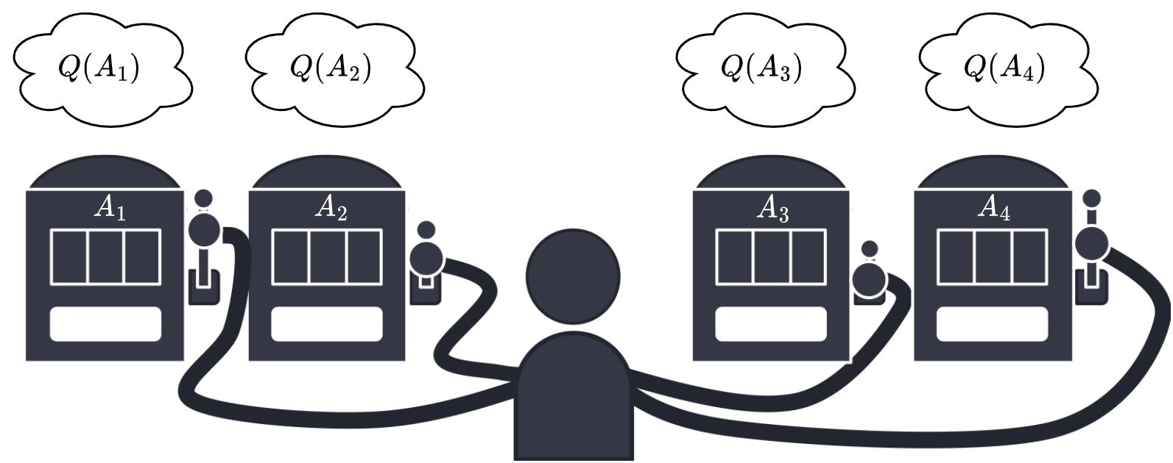
Multi-arm Bandit
Bài toán Multi-arm Bandit (N cánh tay của tên cướp) là một bài toán tối ưu hóa cơ bản trong học tăng cường.
Ứng dụng trong tối ưu hóa quảng cáo, chiến lược kinh doanh và các quyết định trong môi trường không chắc chắn.
Mô phỏng tình huống chọn lựa tối ưu để tối đa hóa phần thưởng từ nhiều lựa chọn khác nhau

Slide 4

Bài Toán
Mục Tiêu
Thách Thức
Chọn lựa tối ưu từ nhiều lựa chọn
Tối đa hóa phần thưởng
Không biết trước kết quả

Slide 5
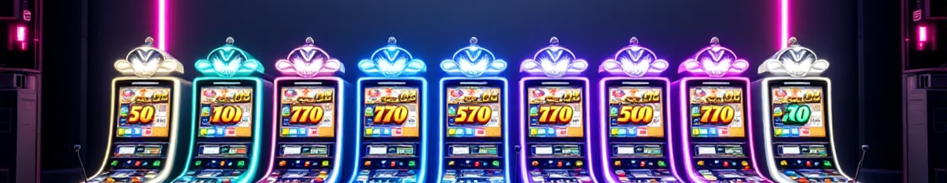
Mô Phỏng Tình Huống
10
0-10
1
Máy Chơi Game
Phần Thưởng
Mục Tiêu
Mỗi máy có khả năng trả thưởng khác nhau
Giá trị đô la mỗi lần chơi
Tìm máy trả thưởng cao nhất

Slide 6
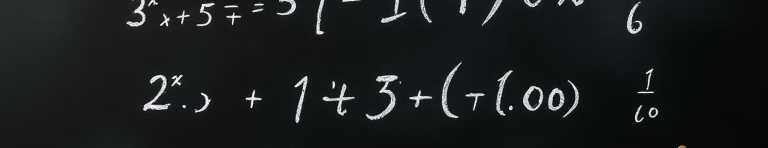



Công Thức Tính Phần Thưởng
Qk(a) = (R1 + R2 + ... + Rk) / k
R1, R2, ..., Rk
k
Các phần thưởng từ máy a
Số lần chơi máy a
Phần thưởng kỳ vọng của máy a

Slide 7
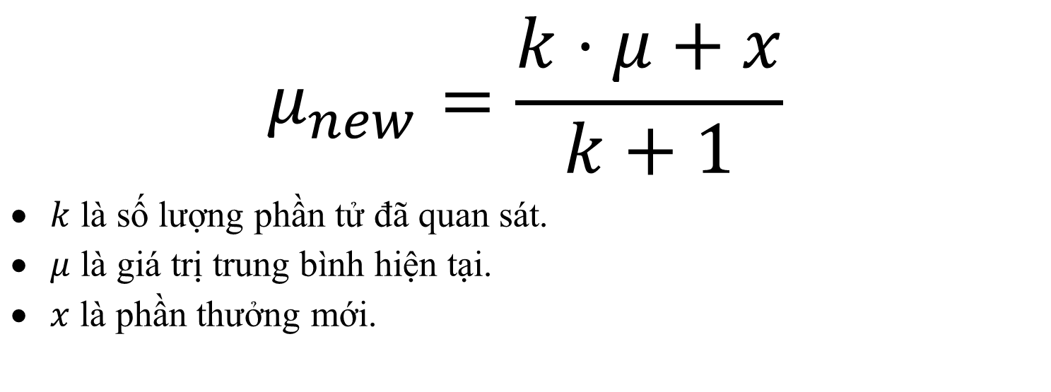
Công Thức Tính Phần Thưởng Mới
$$μ_{new}=\frac{k⋅μ+x}{k+1}$$
$k$ là số lượng phần tử đã quan sát.
$μ$ là giá trị trung bình hiện tại.
$x$ là phần thưởng mới.

Slide 8
Khám Phá và Khai Thác
Khám Phá (Exploration)
Khai Thác (Exploitation)
Thử các máy khác nhau
Chọn máy tốt nhất hiện tại
Thu thập dữ liệu mới
Tối đa hóa phần thưởng
Cải thiện kiến thức
Dựa trên kiến thức đã có

Slide 9






Chiến Lược Epsilon-Greedy
Xác suất 1-ϵ
Chọn máy có thưởng cao nhất
Xác suất ϵ
Chọn máy ngẫu nhiên để khám phá
Cân bằng
ϵ nhỏ: ít khám phá, nhiều khai thác
ϵ lớn: nhiều khám phá, ít khai thác

Slide 10
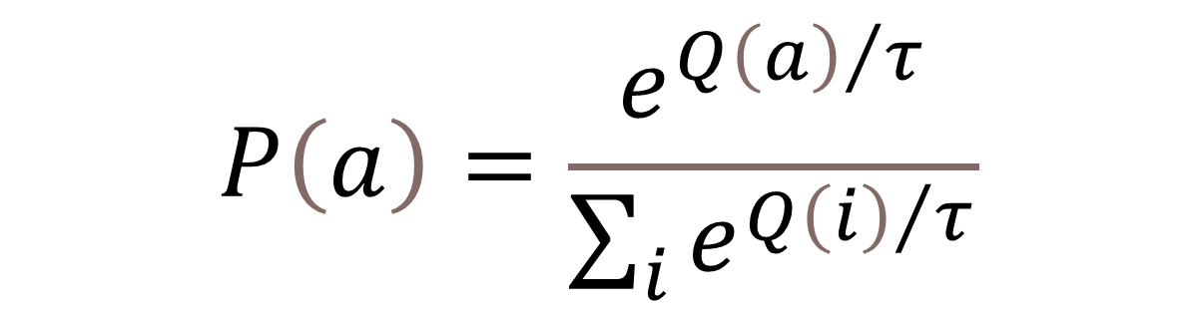
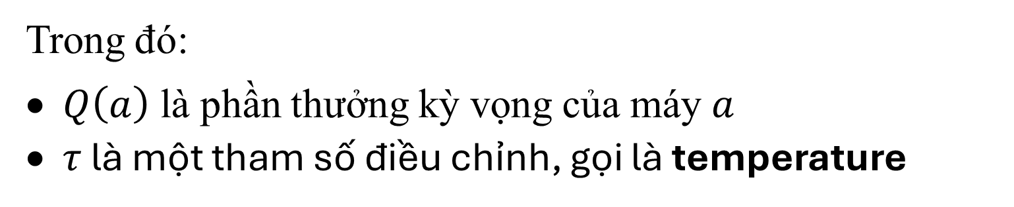
Softmax
$$P\left(a\right)=\frac{e^{Q{\left(a\right)}/τ}}{\sum_{i}{e^{Q{\left(i\right)}/τ}}}$$
Trong đó:
$Q\left(a\right)$ là phần thưởng kỳ vọng của máy $a$
$τ$ là một tham số điều chỉnh, gọi là temperature

Slide 11



Ứng Dụng Thực Tế
Quảng Cáo
Đầu Tư
Học Máy
Tối ưu vị trí, nội dung quảng cáo
Phân bổ danh mục đầu tư
Cải thiện mô hình dự đoán

Slide 12
Kết Luận
Mô Hình Đơn Giản Nhưng Hiệu Quả
Tối ưu hóa quyết định trong môi trường không chắc chắn
Cân Bằng Là Yếu Tố Quan Trọng
Khám phá và khai thác cần được điều chỉnh phù hợp
Chiến Lược Epsilon-Greedy
Giúp tối ưu hóa việc chọn lựa và học hỏi

Slide 13
THANKS FOR LISTENING

